Slide 1
오픈소스 소프트웨어 2주차 [JDK와 Visual Studio Code 설치/설정]

Slide 2
수업 목표
목표
JDK 설치
Visual Studio Code 소개/설치
Git을 위한 Visual Studio Code Extension 설치
Visual Studio Code 설정

Slide 3
1. JDK(Java Development Kit) 설치
Amazon Correto 11 다운로드 설치
https://aws.amazon.com/ko/corretto/?filtered-posts.sort-by=item.additionalFields.createdDate&filtered-posts.sort-order=desc

Slide 4
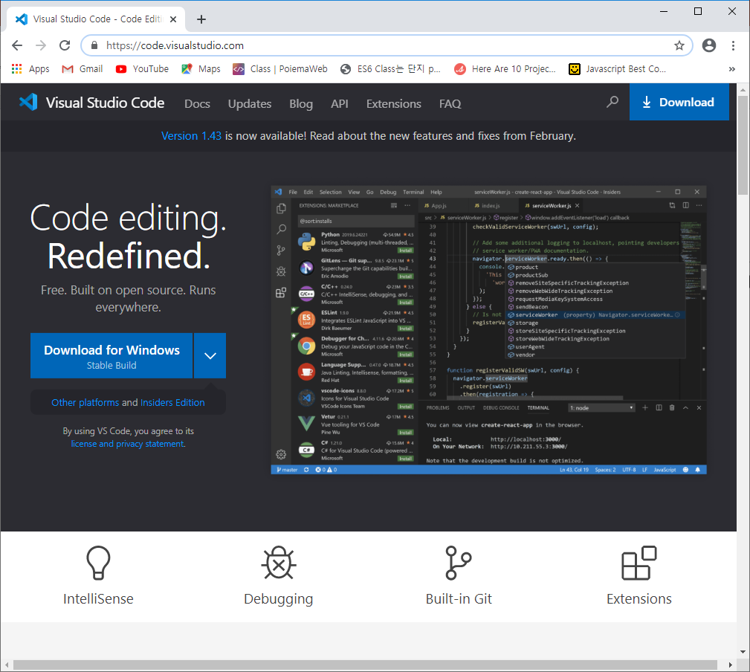
2. Visual Studio Code 소개/설치
오픈소스 소프트웨어 개발에 사용할 에디터로 Visual Studio Code 사용
마이크로스프트가 개발 에디터
오픈소스
많은 운영체제 에서 동작

Slide 5
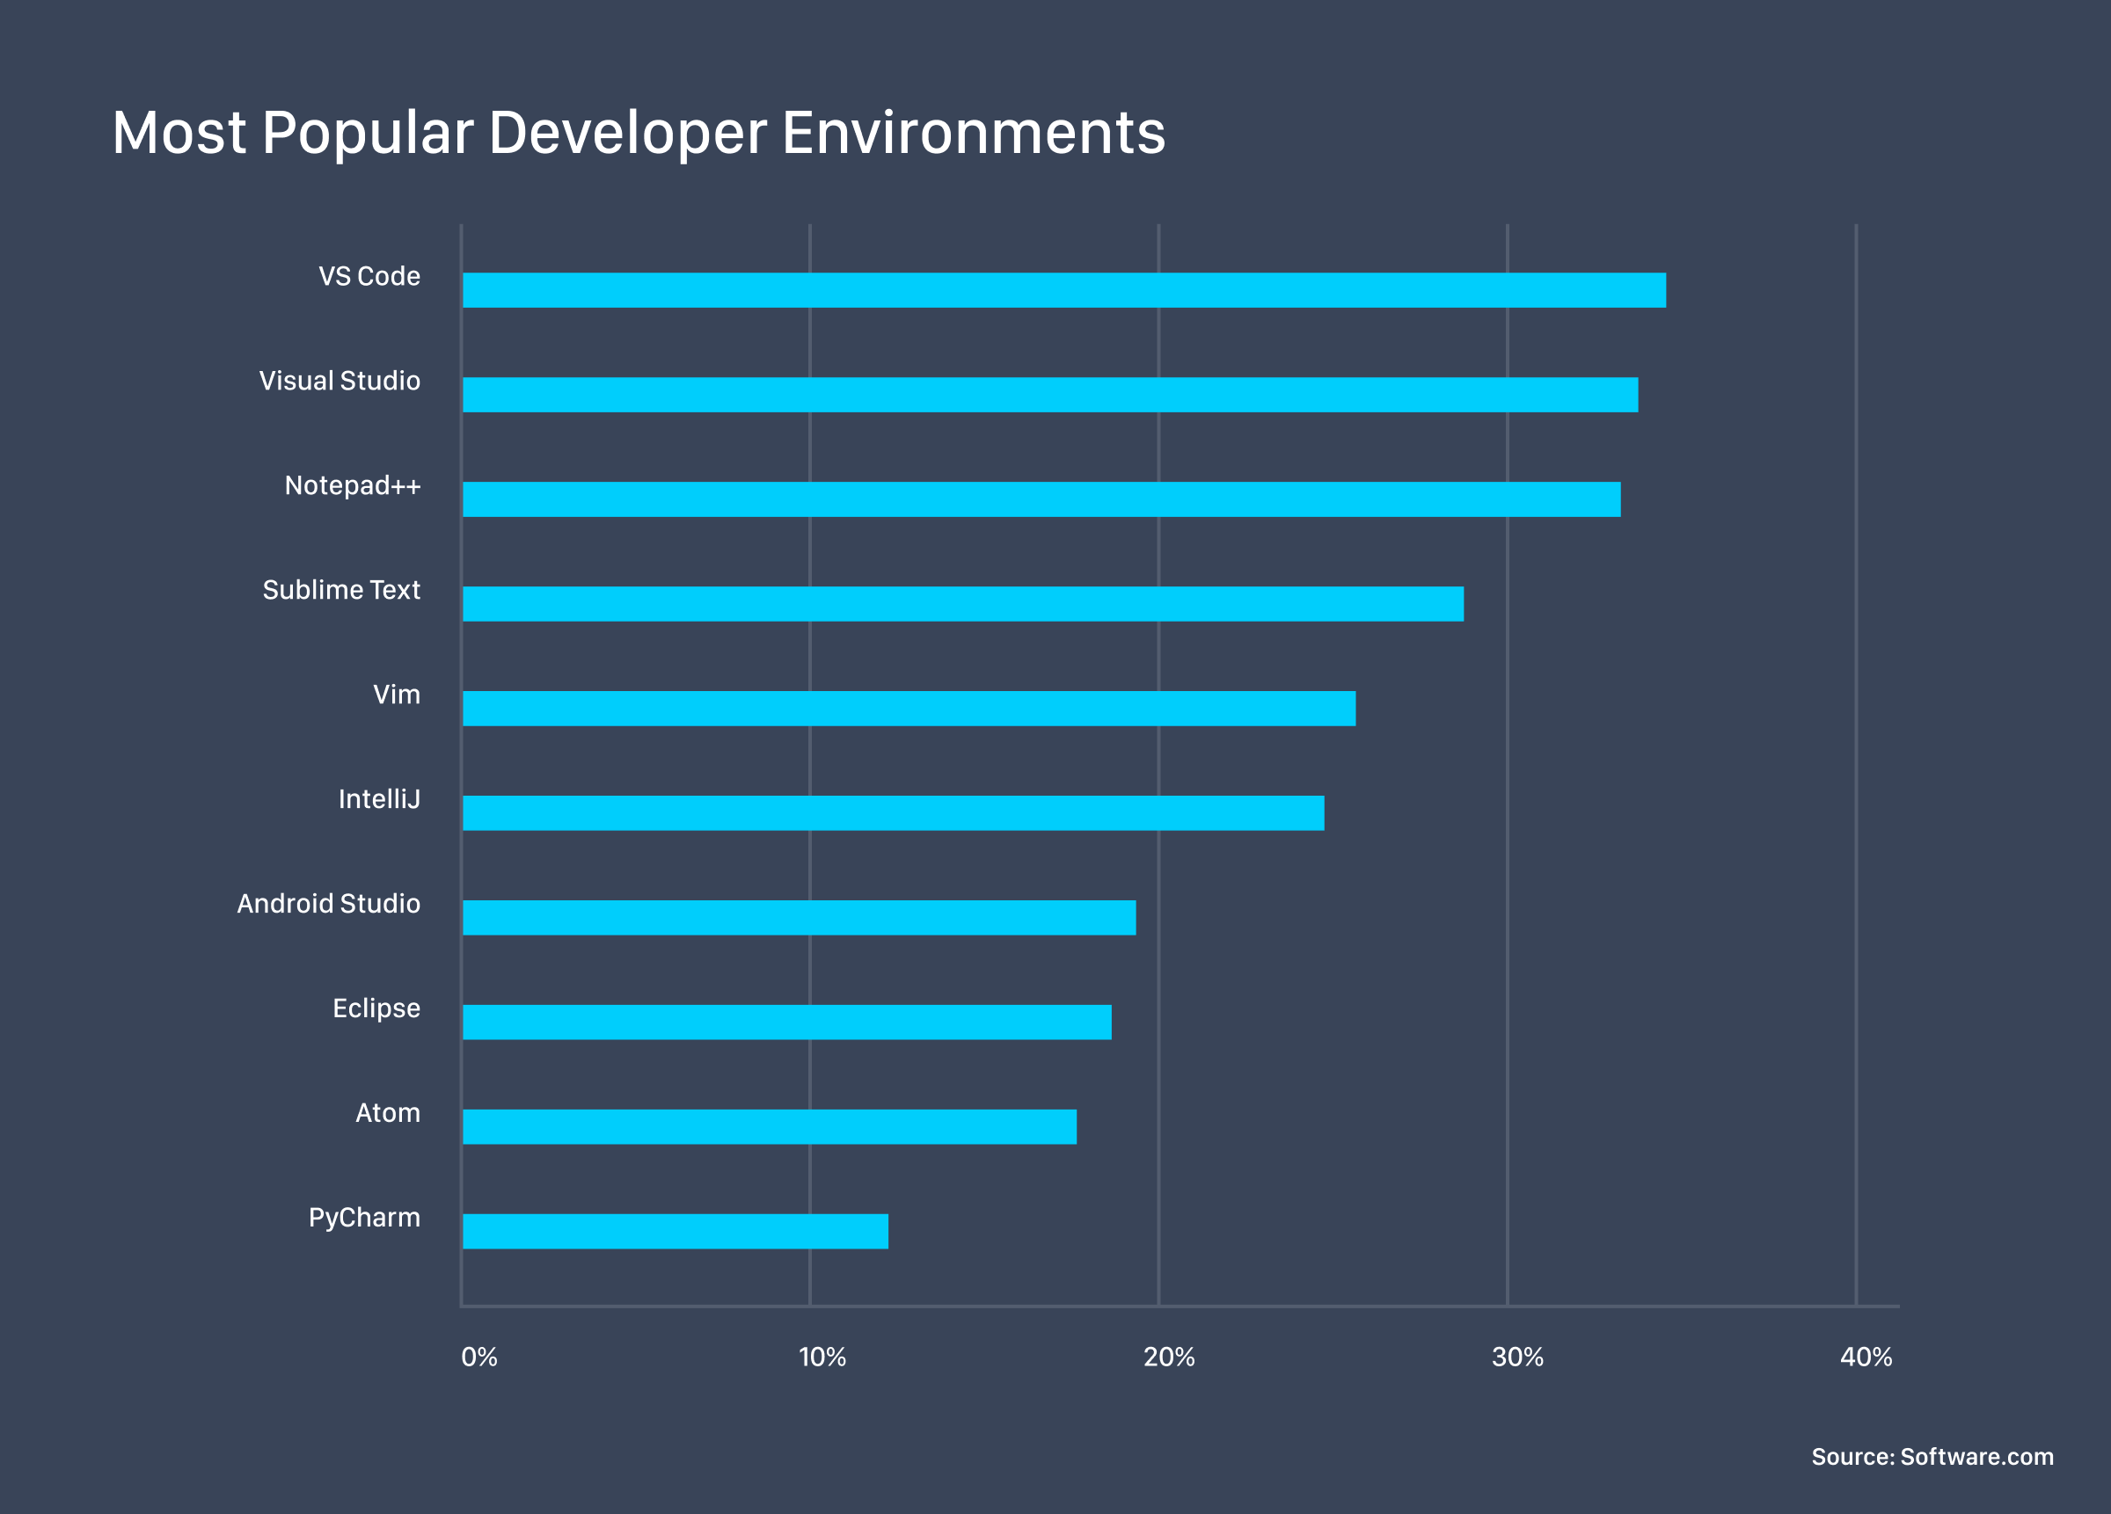
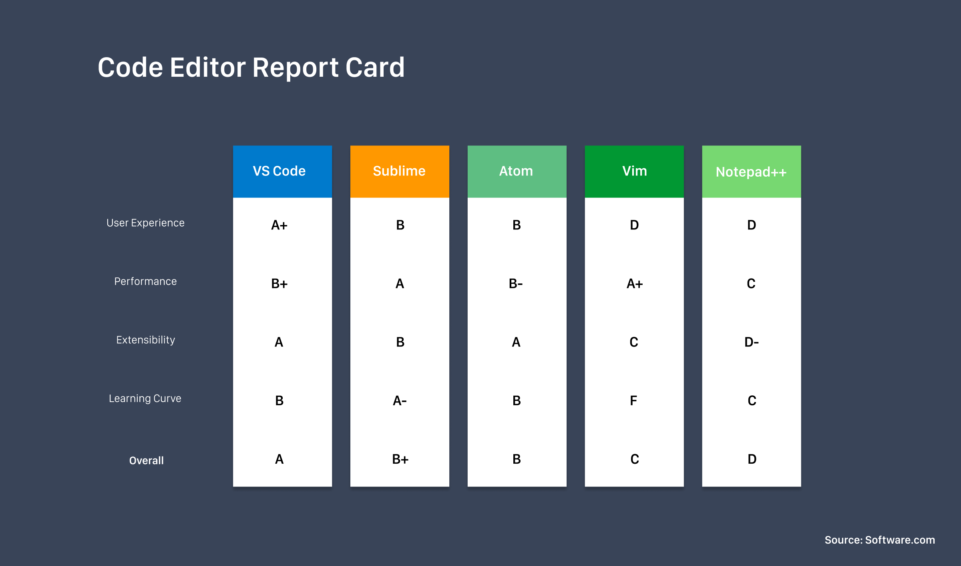
2. Visual Studio Code 소개/설치
Why Visual Studio Code?

Slide 6
2. Visual Studio Code 소개/설치
설치 및 설정
https://code.visualstudio.com/ 방문하여 최신 버전의 “Visual Studio Code” 다운로드 및 설치
설치 후 윈도우의 Path에 등록 할 것 (기본적으로 등록 됨)

Slide 7
2. 오픈소스 소프트웨어 개발을 위한 Extension 설치
Visual Studio Code는 다양한 Extension들을 통해 기능 확장
Dracula Official,
vscode-icons 등
Java App 개발을 효과적으로 하기 위한 Extension 설치
Extension Pack for Java
Git을 효과적으로 사용하기 위한 Extension 설치
Git History
gitignore

Slide 8
3. Visual Studio Code 설정
사용하기 편리하도록 Visual Studio Code를 설정한다.
Settings > Open settings (JSON)
{
“editior.minimap.enabled”: false,
“editor.rulers”: [
80,
120
],
“editor.fontSize”: 20,
“editor.fontFamily”: “Consolas, ‘Courier New’, monospace”,
}

